Slide 1
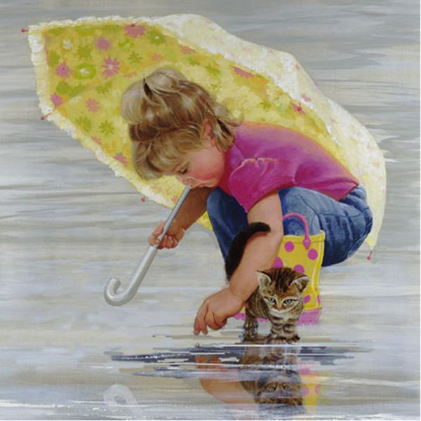
ИГРА И ДЕТИ
МКДОУ детский сад «Ёлочка» п. Говорково

Slide 2
ИГРА – ЭТО…

Slide 3
КЛАССИФИКАЦИЯ ИГР ДЕТЕЙ ДОШКОЛЬНОГО ВОЗРАСТА (по Е.В. Зворыгиной и С.Л. Новоселовой)
Игры, возникающие
по инициативе детей
Игры, возникающие
по инициативе взрослого
Народные игры
Игры-экспериментирования
Игры с природными объектами
Игры с игрушками
Игры с животными
Обучающие игры
Сюжетно-дидактические
Подвижные
Музыкально-дидактические
Учебные
Обрядовые игры
Семейные
Сезонные
Культовые
Тренинговые игры
Интеллектуальные
Сенсомоторные
Адаптивные
Сюжетные самодеятельные
игры
Сюжетно–отобразительные
Сюжетно-ролевые
Режиссерские
Театрализованные
Досуговые игры
Интеллектуальные
Игры-забавы, развлечения
Театрализованные
Празднично-карнавальные
Компьютерные
Досуговые игры
Игрища
Тихие игры
Игры-забавы

Slide 4
Виды детской деятельности
Игровая
сюжетно-ролевая игра
игра
с правилами
другие виды игр

Slide 5
Игра как ведущая деятельность детей дошкольного возраста
Сюжетная самодеятельная игра как деятельность предъявляет к ребенку ряд требований, способствующих формированию психических новообразований:
Действие в
воображаемом плане способствует развитию символической функции мышления
Наличие воображаемой ситуации способствует
формированию
плана представлений
Игра направлена на воспроизведение человеческих взаимоотношений, следовательно, она способствует формированию
у ребенка способности определенным образом в них ориентироваться
Необходимость согласовывать игровые действия способствует формированию
реальных взаимоотношений
между играющими детьми

Slide 6
Игра как ведущая деятельность детей дошкольного возраста
Метод руководства сюжетно-ролевой игрой Н.Я. Михайленко и Н.А Коротковой
Первый принцип:
для того, чтобы дети овладели
игровыми умениями,
воспитатель должен играть вместе с ними
Второй принцип:
на каждом возрастном этапе
игра развертывается
особым образом, так, чтобы
детьми «открывался»
и усваивался новый, более сложный способ построения игры
Третий принцип:
на каждом возрастном этапе
при формировании игровых умений необходимо ориентировать детей как на
осуществление игрового действия, так и на пояснение его смысла партнерам

Slide 7
Игра как ведущая деятельность детей дошкольного возраста
Комплексный метод руководства игрой
Е.В. Зворыгиной, С.Л. Новоселовой
ПЕДАГОГИЧЕСКАЯ ПОДДЕРЖКА САМОДЕЯТЕЛЬНЫХ ИГР
ОБЕСПЕЧЕНИЕ ПЕДАГОГИЧЕСКИХ УСЛОВИЙ РАЗВИТИЯ ИГРЫ
3.
Развивающая предметно-игровая среда
4.
Активизация проблемного общения взрослого с детьми
1.
Обогащение детей знаниями и опытом дея-тельности
2. Передача игровой культуры ребенку (обучающие игры, досуговые игры, народные игры)

Slide 8
В игре ребёнок отражает приобретённый опыт

